Slide 1





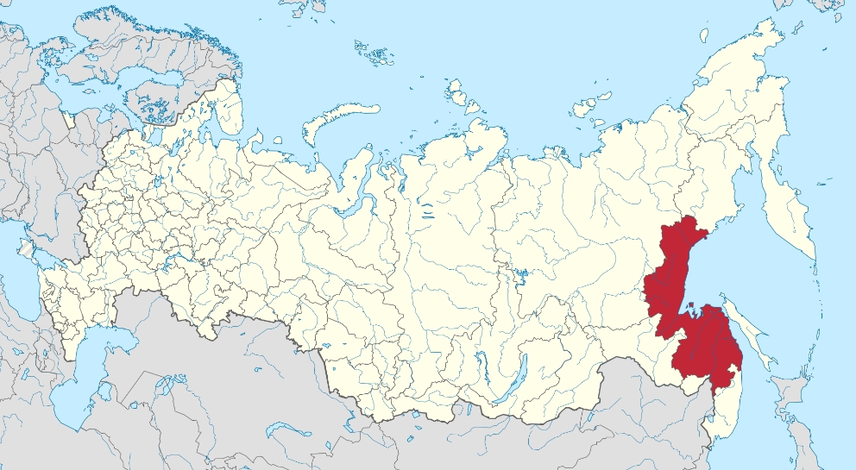
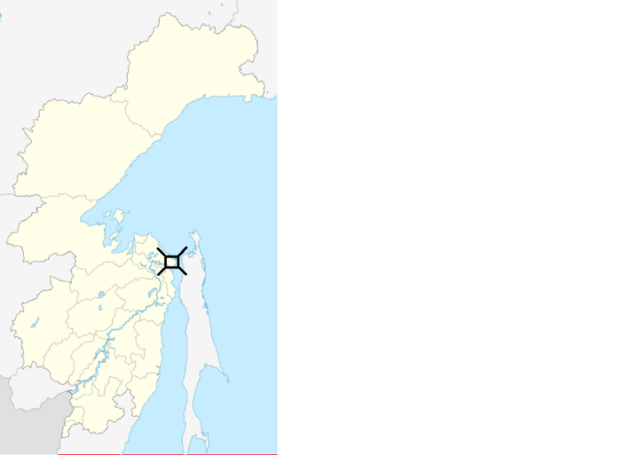
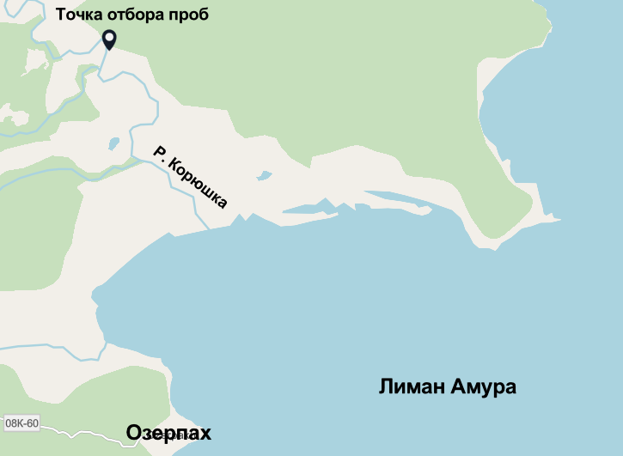
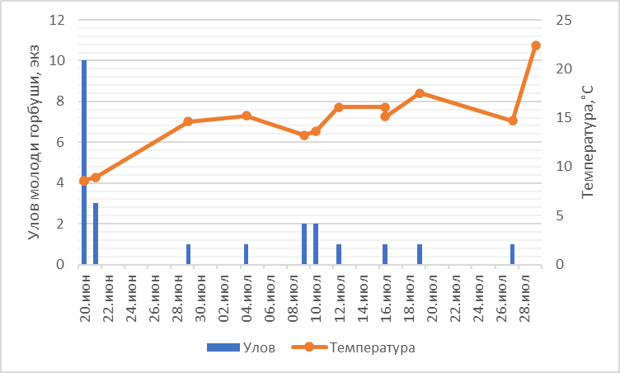
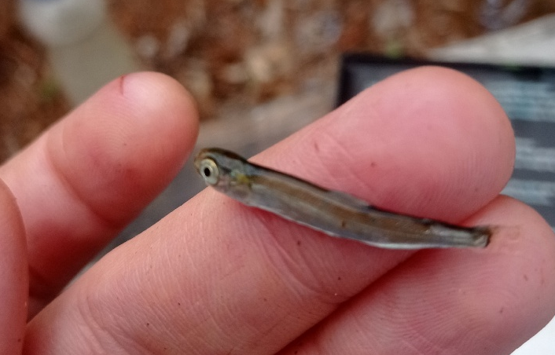
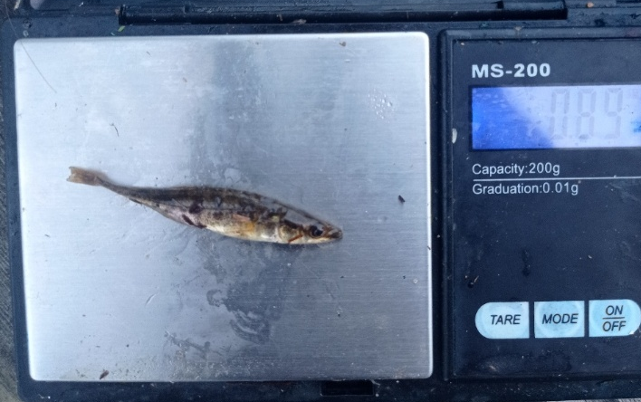
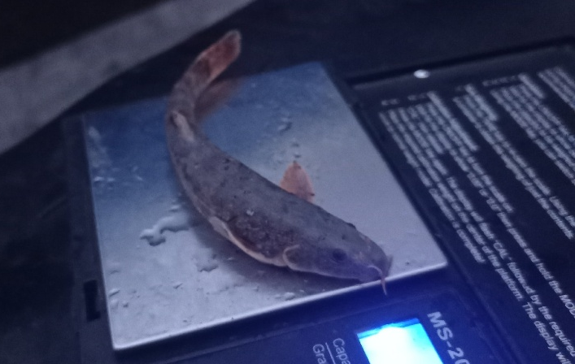
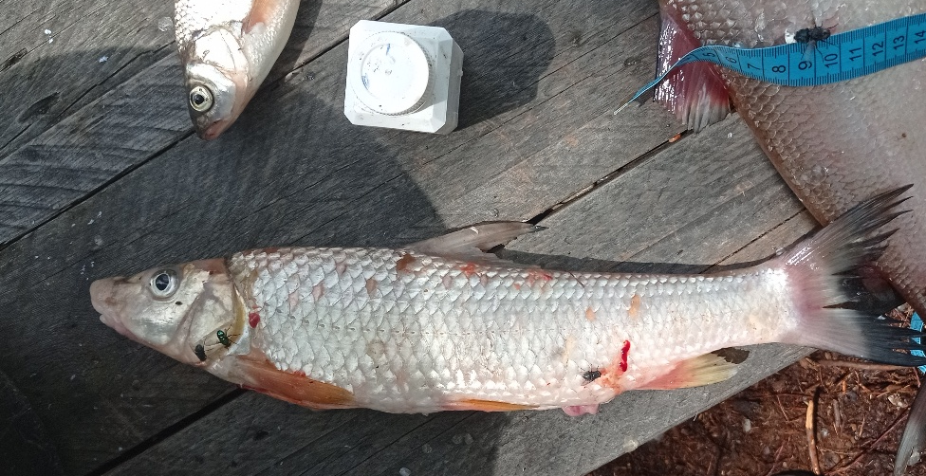
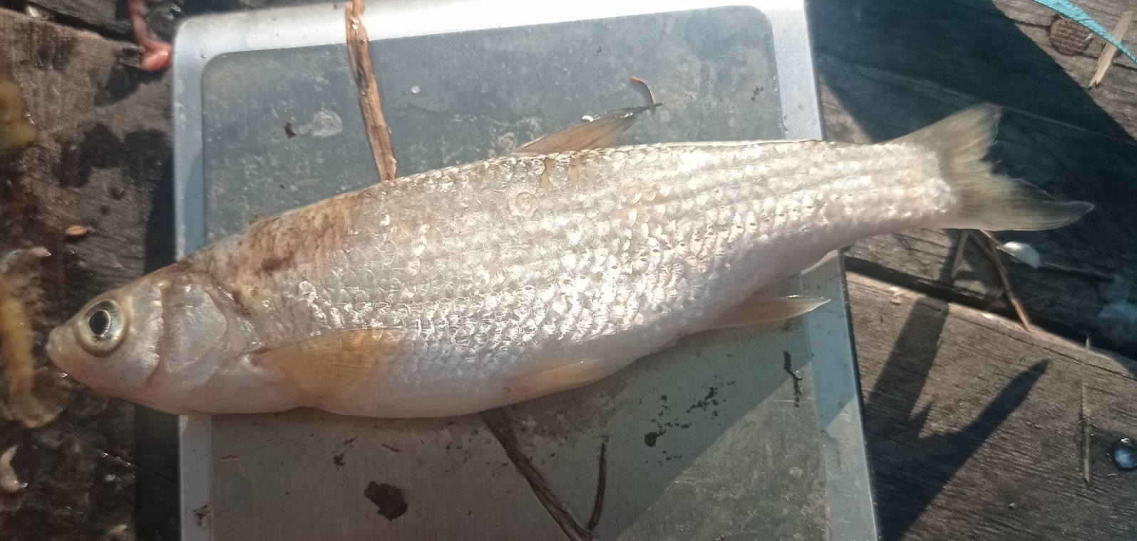

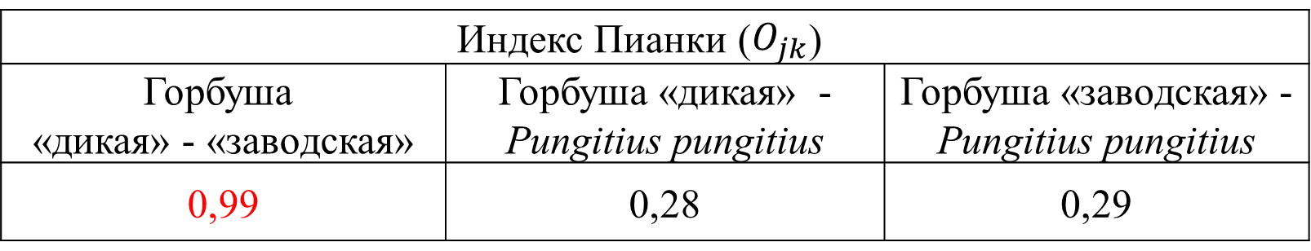
Всероссийская конференция молодых ученных "Экология: факты, гипотезы, модели" г. Екатеринбург, 20-24 апреля 2026 г.
Анализ факторов, влияющих на выживаемость молоди горбуши рыбоводного происхождения в условиях малой реки лимана Амура
Носков А.С. ¹, Михеев П.Б.¹ ¹ Пермский государственный национальный исследовательский университет, Пермь, Россия;
alex.noskoff2018@yandex.ru
Введение
Горбуша (Oncorhynchus gorbuscha Walbaum, 1792) является наиболее массовым объектом промысла среди тихоокеанских лососей. Одним из подходов к повышению ее численности является пастбищное лососеводство. Ключевым показателем его эффективности является выживаемость выпускаемой молоди. Для Хабаровского края исследования эффективности искусственного воспроизводства горбуши, с анализом факторов влияющих на выживаемость заводской молоди практически отсутствуют.
Целью работы являлся анализ ключевых абиотических и биотических факторов, которые могут влиять на выживаемость молоди горбуши рыбоводного происхождения в условиях малой реки лимана Амура (река Корюшка). Исходя из анализа литературных источников по этой тематике, нами была выдвинута гипотеза, что кормовой для молоди горбуши является лишь часть беспозвоночных в районе работ, молодь горбуши заводского происхождения может вступать в конкурентные отношения с молодью дикого происхождения и с жилыми видами рыб в районе выпуска, а также то, что молодь горбуши будет интенсивно поедаться хищными видами рыб.
Материалы и методы
Результаты
Материал был отобран на среднем течении реки Корюшка в точке с координатами 53°07'03.0" с. ш. 141°13'13.0" в. д. (рисунок 1) в период с 16 июня по 29 июля.
В период исследования температура воды в районе работ варьировала от 7, 6 °С до 22,4 °С. Основная масса уловов молоди горбуши пришлась на период с 20 по 21 июня, когда температура находилась в пределах 7,6 – 10,1°С (рис.7). При увеличении температуры наблюдается снижения количества молоди горбуши в уловах.
Минерализация воды колебалась в пределах 7,6 – 26,6 мг/л, значение соответствует ультрапресной воде.
Скорость течения варьировала от 0,11 до 0,23 м/с, в среднем составила 0,15 м/с, глубина в точках отбора проб колебалась от 47 до 109 см в среднем составила – 61 см. Тип субстрата в точке отбора проб – ил.
Рис. 1 Расположение района работ
Для оценки влияния абиотических факторов, были проведены измерения температуры воды (°С, с точностью до 0,1); скорости течения (м/с); минерализации (мг/л, с точностью до 0,1); и глубины (см, с точностью до 0,1), определяли тип донного субстрата по ГОСТ 25100 - 2020. Измерения проводились непосредственно перед отбором проб.
Для анализа обеспеченностью пищей молоди горбуши были собраны пробы потенциальной кормовой базы (макрозообентос, дрифт беспозвоночных и зоопланктон). Сбор проб макрозообентоса осуществлялся гидрологическим скребком длиной 1,5 м, которым проводили отбор верхнего слоя грунта на площади 15 на 30 см. Пробы дрифта собирали при помощи прямоугольной металлической ловушки шириной 0,3 м и высотой 1,5 м, с конусной сетью и диаметром ячеи 250 мкм. Экспозиция рамы составляла 15 минут. Планктонные пробы были собраны с помощью планктонной сети Апштейна с размером ячеи 150 мкм, через которую проливали 100 л воды. Пробы фиксировали для дальнейшей обработки. У беспозвоночных организмов оценивали размерный состав и массу.
Для анализа питания была отловлена молодь горбуши заводского и дикого происхождения, а также потенциальные конкуренты в питании (рыбы сопоставимые по размерам с молодью горбуши). Всего было отобрано 11 мальков горбуши заводского происхождения и 20 мальков горбуши естественного происхождения. Среди жилых видов рыб, которые могут вступать в конкурентные отношения с молодью горбуши, были отловлены 17 особей девятииглой колюшки (Pungitius pungitius L) и 3 особи гольца-усача сибирского (Barbatula toni Dybowski). Останки беспозвоночных из ЖКТ всех мальков и представителей жилых видов рыб идентифицировали до предельно достижимого таксономического уровня, оценивали размер жертвы. Анализ размерного состава беспозвоночных проводили для оценки избирательности питания не только по таксономическим, но и по размерным критериям
По результатам анализа ЖКТ было обнаружено, что желудки гольцов пусты, поэтому анализ их питания не был проведен.
На основании анализа перекрытия трофических ниш с использованием индекса Пианки (табл. 1), было установлено, что спектры питания молоди горбуши естественного и заводского происхождения перекрываются (Ojk = 0,99), в то время как спектры питания молоди горбуши естественного и искусственного происхождения и девятииглой колюшки не перекрываются (Ojk = 0,28 ;Ojk = 0,29)
На основании анализа элективности питания по Ивлеву было установлено, что избирательными для молоди горбуши заводского происхождения являются личинки хирономид (в размерах от 0,5 до 2,5 мм). куколки хирономид (в размерах от 1,5 до 2,5 мм,); личинки поденок размера 3,5 мм; имаго хирономид размера 2,5 мм; представители группы Aphidoidea размера 2,5 мм; представители класса Collembola размером 1,5 мм; представители отряда Harpacticoida с размером 0,5 мм.
Доля всей потребляемой биомассы из пробы макрозообентоса составила 16, 32 % (табл. 2); доля всей потребляемой биомассы из пробы планктона составила 4,34% (табл. 3); доля всей потребляемой биомассы из пробы дневного дрифта составила 13, 48 % (табл. 4); доля всей потребляемой биомассы из пробы ночного дрифта составила 11, 35 % (табл. 5). Красным в таблицах отмечены кормовые объекты с E > 0.
Рис.7 . Динамика уловов молоди горбуши и температуры воды в районе работ
Табл. 1. Значение индекса Пианки, использованного для степени перекрытия спектров питания трех исследуемых организмов
Индекс Пианки ($O_{jk}$)
Горбуша «дикая» - «заводская» | Горбуша «дикая» - Pungitius pungitius | Горбуша «заводская» - Pungitius pungitius
0,99 | 0,28 | 0,29
Табл. 2. Массовая доля организмов различной таксономической принадлежности и размера в пробе бентоса
Таксоны | 0-1 мм | 1-2 мм | 2-3 мм | 3-4 мм | 4-5 мм | 5-6 мм | 6-7 мм | 7-8 мм | 8-9 мм | 9-10 мм | >10 мм
Куколки Chironomidae |  | 3,94% | 8,79% | 14,91%
Личинки Chironomidae | 0,02% | 0,18% | 1,96% | 6,64% | 4,67% | 20,80% |  | 8,52% |  | 13,57% | 8,26%
Gammarus lacustris |  | 0,22% | 0,99%
Cyclopoida | 0,04%
Olygocheta |  |  | 0,05% | 0,13% | 0,26% | 0,47%
Личинки Ephemeroptera |  | 0,12% |  | 1,70% | 3,74%
Примечание: красным выделены те группы, для которых отмечена положительная избирательность в питании молоди горбуши
Табл. 3. Массовая доля организмов различной таксономической принадлежности и размера в пробе планктона
Табл. 5. Массовая доля организмов различной таксономической принадлежности и размера в пробе ночного дрифта
Размерный состав жертв и кормовых организмов из проб бентоса, дрифта и планктона использовали для восстановления сухой массы жертв и кормовых объектов. Восстановление сухой массы проводили для дальнейшей оценки той доли, которую молодь потреблеяет от общей биомассы беспозвоночных.
Для оценки смертности молоди от хищничества, проводили отлов видов рыб, объектами питания которых потенциально могут выступать молодь тихоокеанских лососей. Отлов проводился ставными сетями с размерами ячеи 20–55 мм; длиной от 50 до 150 м, выставленными отдельно по две-три сети на небольшом расстоянии друг от друга. Было выполнено 30 сетепостановок, экспозиция которых варьировалась от 8 до 20 часов. У отловленных рыб измеряли длину и вес, рыб вскрывали для анализа содержимого желудка. Пищевые комки взвешивали, определяли таксономическую принадлежность и массу жертв, а также приблизительно определяли количество и размер жертв. Всего выловлено 169 особей: сиг амурский (Coregonus ussuriensis Berg) – 132 особи; мальма южная (Salvelinus curilus) – 13 особей; щука амурская (Esox reichertii) – 5 особей; конь губарь (Hemibarbus labeo) – 4 особи; язь амурский (Leuciscus waleckii) – 5 особей.
Для анализа избирательности питания применили индекс элективности Ивлева ($E$). За избирательные нами принимались таксономические и размерные группы, в отношении которых отмечалась элективность выше нейтральной (E > 0). Нами была рассчитана доля избирательных кормовых объектов от общей массы жертв.
Перекрытие трофических ниш молоди горбуши «дикого» и «заводского» происхождения и колюшки оценили через индекс Пианки ($O_{jk}$). Для характеристики спектра питания хищных рыб применяли индекс частоты встречаемости (F, %), доли каждого компонента пищи от общей массы пищевого комка (P, %) и индекс наполненности желудков (ИНЖ, ‱), который рассчитывали как отношение массы пищи (г) к массе рыбы (г), умноженное на 10 000.
Таксоны | 0-1 мм | 1-2 мм
Calanoida | 14,20% | 80,87%
Harpacticoida | 4,34% | .
Copepoda | 0,59% | .
Таксоны | 0-1 мм | 1-2 мм | 2-3 мм | 3-4 мм | 4-5 мм | 5-6 мм | 6-7 мм | 7-8 мм | 8-9 мм | 9-10 мм
Mysida |  |  |  |  |  | 0,84% | 1,23% | 1,69% | 2,24% | 2,87%
Hydrachnida | 0,02%
Куколка Chironomidae |  | 0,38% | 0,85% | 1,45% | 2,15%
Личинка Chironomidae |  | 0,17% | 2,18% | 2,95% | 5,74% | 0,67% | 0,62%
Имаго Chironomidae |  | 0,38% | 1,71% | 1,45%
Muscidae |  | 0,02%
Ephemerellidae |  | 0,05% | 0,06% | 5,45% | 16,33% | 15,64% | 5,74% | 7,18% | 2,66% | 3,76%
Collembola |  | 0,06% | .
Cyclops |  | . | .
Личинка Sialidae |  | . | . |  |  |  |  |  | 2,69%
Aphidoidea |  | 0,28% | 0,53%
Trichoptera |  | . | 0,06% |  | 0,38% | 1,42%
Имаго Formicidae |  | . | 4,73%
Olygocheta |  |  |  | 0,01%
Ceratopogonidae. |  |  |  |  |  |  | 0,52%
Личинка Simulidae |  |  | 0,06% | 0,29% | 1,39% | 0,92%
нимфа Psyllidae |  | 0,14%
Рис. 2 Молодь горбуши
Рис. 3 Девятииглая колюшка
Рис. 4 Голец-усач сибирский
Примечание: красным выделены те группы, для которых отмечена положительная избирательность в питании молоди горбуши
Табл. 4. Массовая доля организмов различной таксономической принадлежности и размера в пробе дневного дрифта
Таксоны | 0-1 мм | 1-2 мм | 2-3 мм | 3-4 мм | 4-5 мм | 5-6 мм | 6-7 мм | 7-8 мм | 8-9 мм
Имаго Chironomidae |  | 2,37% | 5,29% | 4,49% | 6,66% | 18,25%
Aphidoidea |  |  | 1,65%
Collembola |  | 0,37%
Hydrachnida | 0,05%
Личинка muscidae |  |  |  | 0,64%
Личинка Simulidae |  |  | 0,19%
Имаго Formicidae |  |  | 14,68%
Куколка Chironomidae |  | 2,37% | 2,65% | 4,49%
Личинки Chironomidae | 0,01% | 0,11% | 1,03% | 2,57% | 4,22% | 3,48% | 0,97% | 1,28% | 1,64%
Anthocoris sp |  |  |  |  |  |  | 20,56%
Примечание: красным выделены те группы, для которых отмечена положительная избирательность в питании молоди горбуши
Примечание: красным выделены те группы, для которых отмечена положительная избирательность в питании молоди горбуши
Табл. 6. Состав питания рыб, которые потенциально могут потреблять молодь горбуши
Рис. 5 Конь губарь
Рис. 6 Язь амурский
На основании результатов анализа содержимого желудков рыб, которые потенциально могут потреблять молодь горбуши, было установлено, что частота встречаемости молоди горбуши составляет 1,18%. На долю молоди горбуши приходится 0,44% от общей массы пищевого комка исследованных рыб (рис. 13). Молодь горбуши присутствовала в питании лишь у 2 из 5 особей щуки амурской, у остальных особей в желудках были обнаружены остатки рыб (Salvelinus curilus; Brachymystax tumensis). В желудках всех прочих особей были обнаружены остатки беспозвоночных организмов или желудки были пусты. Индекс наполненности молодью горбуши равен 20,8 ‱. Можно сделать предположение о крайне низкой элиминации молоди заводской горбуши хищниками в условиях устья реки Корюшка
Показатель | Щука амурская |  | Мальма южная | Конь губарь | Язь амурский | Сиг амурский
ИНЖ, ‱ | Oncorhynchus gorbuscha | Прочие виды рыб | Беспозвоночные организмы
 | 20,8 | 2569, 44 | 45,02 | 1,45 | 33,71 | 4,65
F, % | 1,18 | 1,78 | 4,73 | 1,18 | 0,59 | 1,77
P, % | 0,44 | 98,98 | 0,45 | 0,01 | 0,03 | 0,09
Число вскрытых рыб | 5 |  | 13 | 4 | 5 | 142
Примечание: красным выделены значения F (%), P, (%) и индекс наполненности желудков (‱), для молоди горбуши, потребленной амурской щукой
Выводы
Анализ абиотических факторов показал, что их влияние на молодь горбуши, в том числе заводского происхождения, минимально. Среди биотических факторов, которые мы рассмотрели, нами были изучены качественные и количественные характеристики состава кормовой базы. Было выявлено, что из этой кормовой базы молодь потребляет 16,32% от бентоса, 11,35 – 13,48 % от дрифта, 4,34 % от планктона. Анализ питания показал, что трофические ниши перекрываются у молоди горбуши естественного и заводского происхождения, тогда как перекрытие трофических ниш молоди горбуши с девятииглой колюшкой не обнаружено. На основании анализа питания потенциальных хищников, можно сделать предположение о минимальной элиминации заводской молоди горбуши хищниками в районе работ.
Благодарности
Авторы выражают благодарности Бывальцеву Артему Петровичу за помощь в идентификации беспозвоночных, организации «ВБР-Трейд» за помощь в организации и проведении полевого этапа работ.

